Slide 1


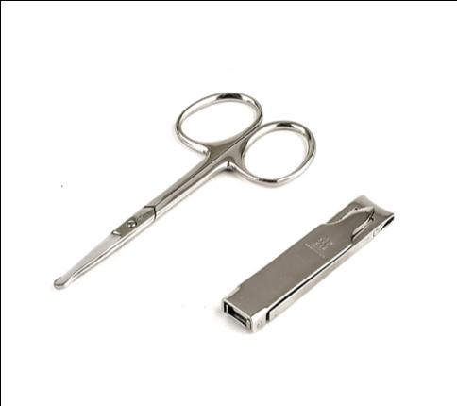
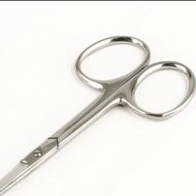
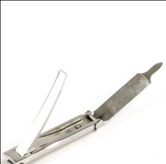
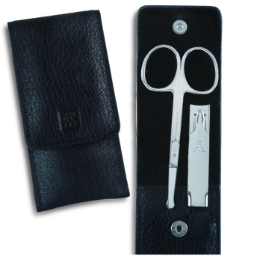
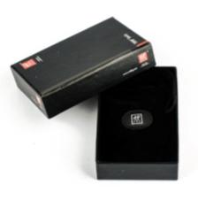
ZW-N82
美甲两件套
市场参考价：998.00
批发价：313.00
货号：97120-004-0
包装类型：礼盒型包装
产品特点：
耳鼻毛剪刀可以修剪耳毛、鼻毛、眉毛
等面部毛发，圆形的刀头不易损伤皮肤
折叠式指甲钳轻薄精巧，便于携带。
两件套产品均为不锈钢材质镜面抛光，
炫亮夺目，气宇轩昂。
黑色皮套为牛皮材质。
内含：折叠式指甲钳、耳鼻毛剪刀
耳鼻毛剪刀
折叠式指甲钳
精美外盒

